Slide 1
«Реализация международной программы «Эко-школы / Зеленый флаг» в дошкольном учреждении»

Slide 2
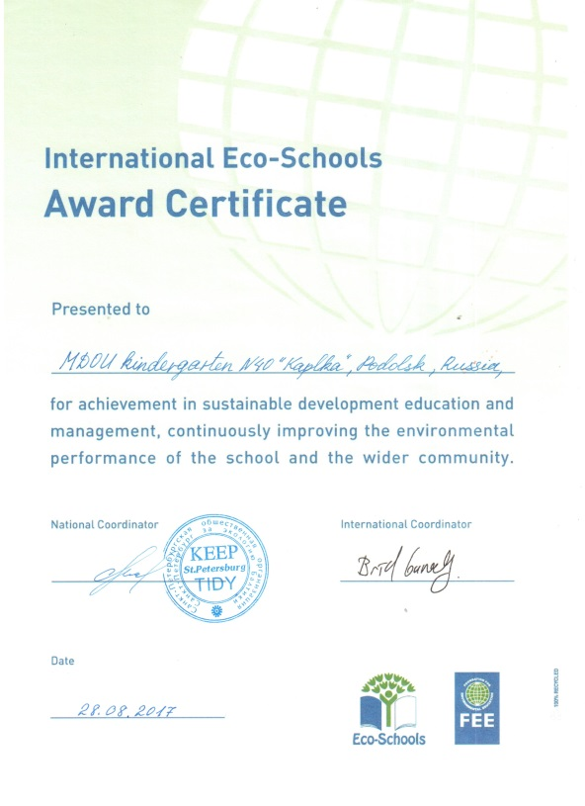
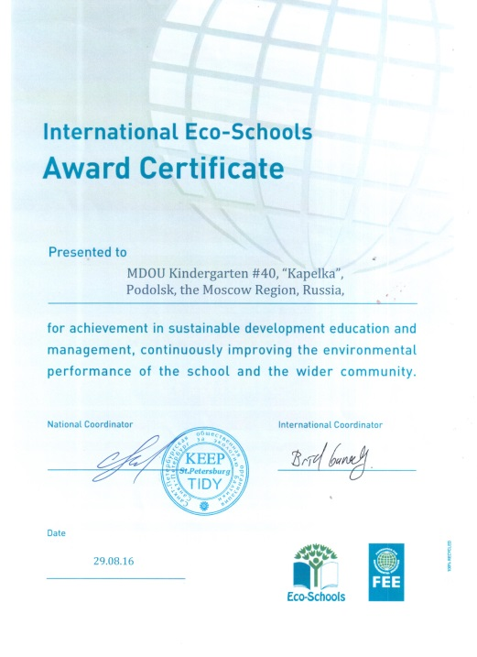
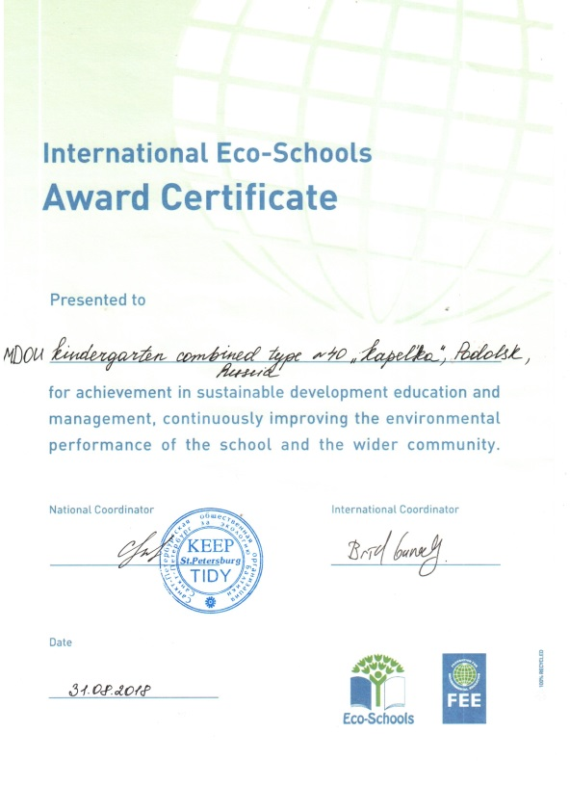

Slide 3
РАЗВИТИЕ ПРОГРАММЫ В Г.о. ПОДОЛЬСК

Slide 5
«Вода»
«Энергия»
«Мусор»
«Изменение климата»

Slide 6
Шаг 1 «Создание Экологического совета детского сада»

Slide 7
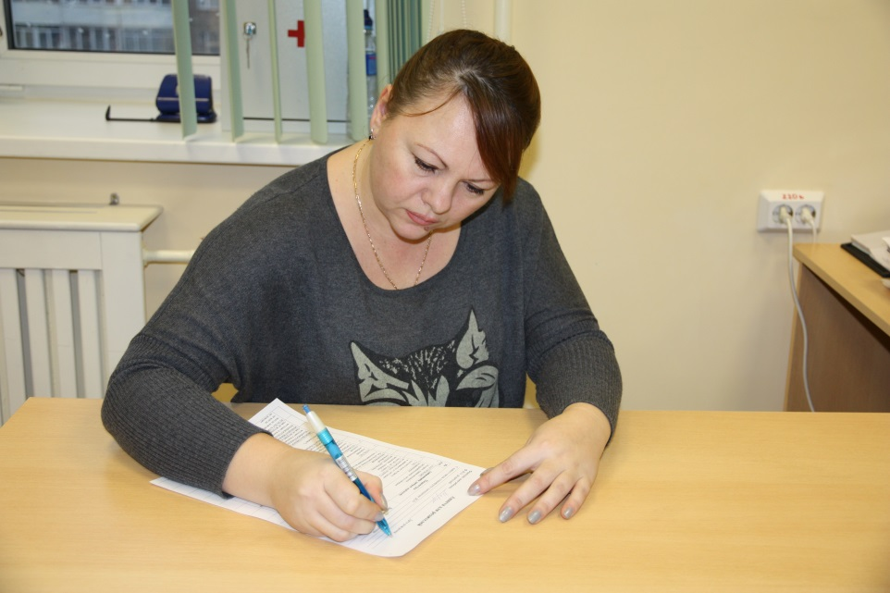
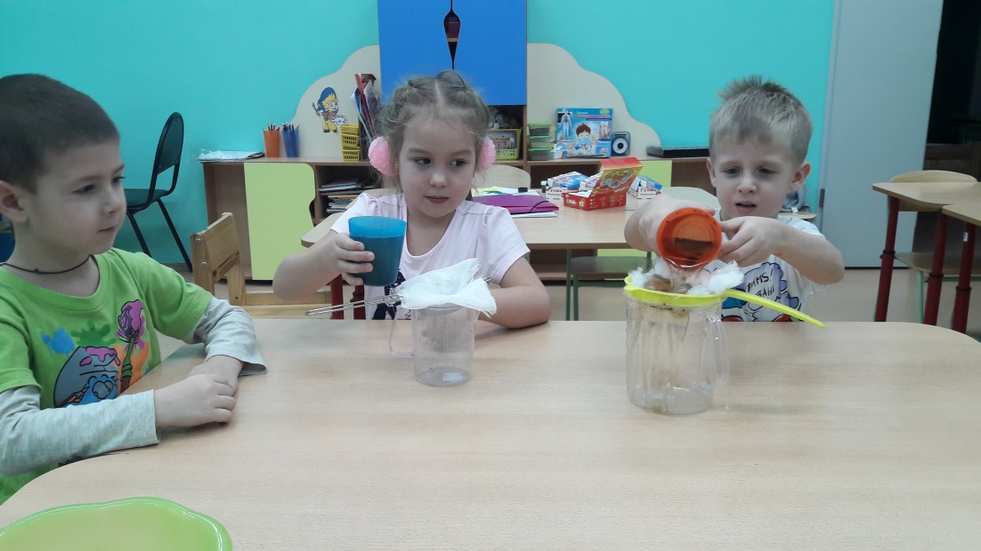
Шаг 2 «Исследование экологической ситуации в детском саду и его ближайшем окружении»
Анкетирование родителей
Беседы с детьми
Исследовательская деятельность с детьми

Slide 8
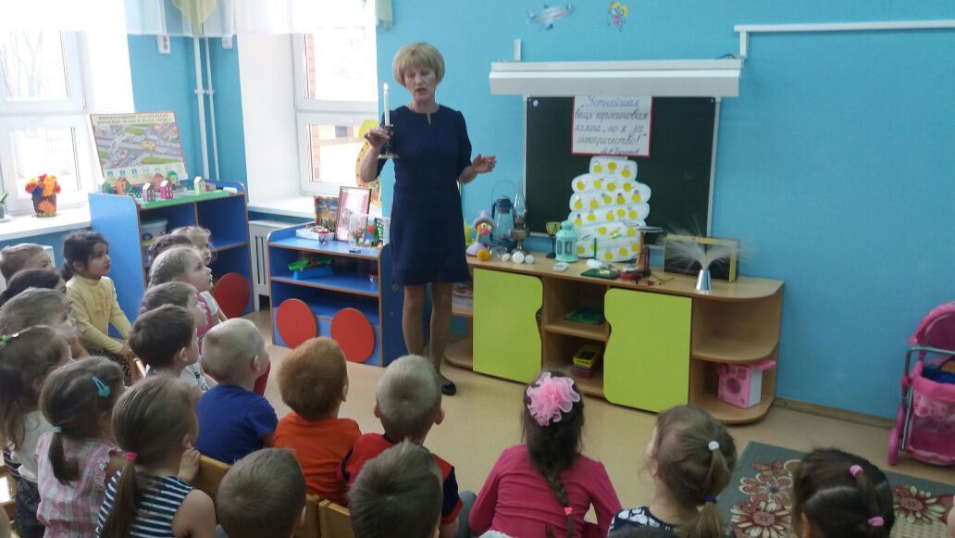
Шаг 3 «Разработка плана действий»
Цель деятельности: Формировать знания дошкольников и их родителей об экологических проблемах современности и пути их разрешения, привлечь внимание людей к проблемам «Мусора», «Сохранению Энергии», «Сохранению водных ресурсов» и т.д.

Slide 9
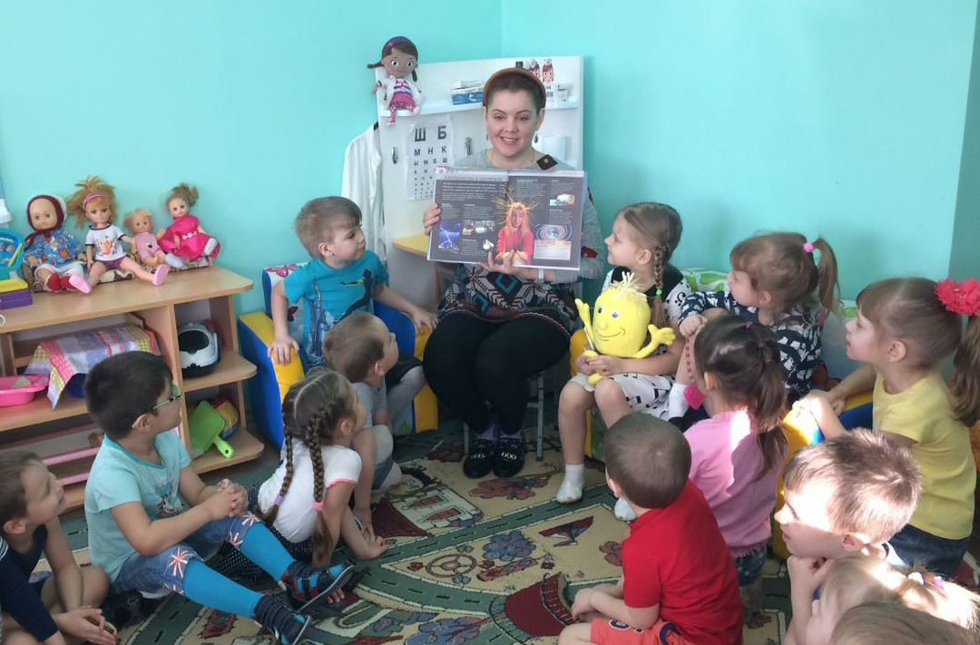
Шаг 4 «Мониторинг и оценка выполнения плана»
Беседа с детьми и родителями;
Опрос;
Наблюдения;
Самоанализ со стороны педагога.

Slide 10
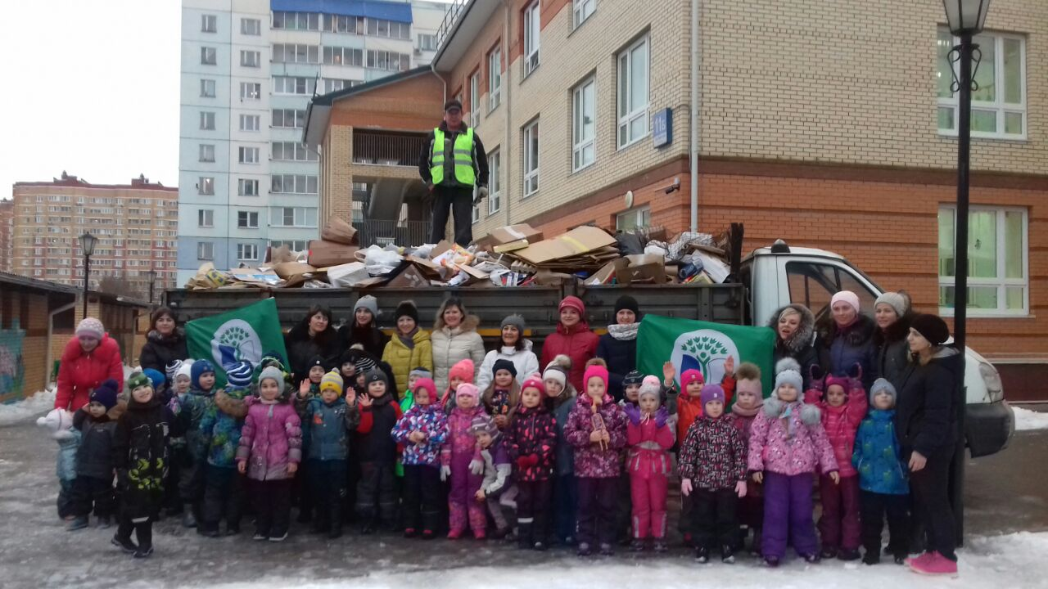
Шаг 5 «Включение экологической тематики во все виды деятельности »
«Бумажный Бум»

Slide 11
«Сдай батарейку – спаси ёжика»

Slide 12
«Ёлочка, живи!»

Slide 13
«Лес Победы»

Slide 14
«Покорми птиц зимой!»

Slide 15
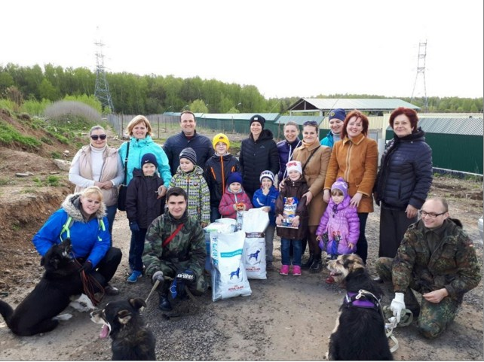
«Твори добро»

Slide 16
Экологические тематические походы «Поиски таинственной поляны»

Slide 17
Экологические тематические походы «Приключения домовенка Кузи»

Slide 18
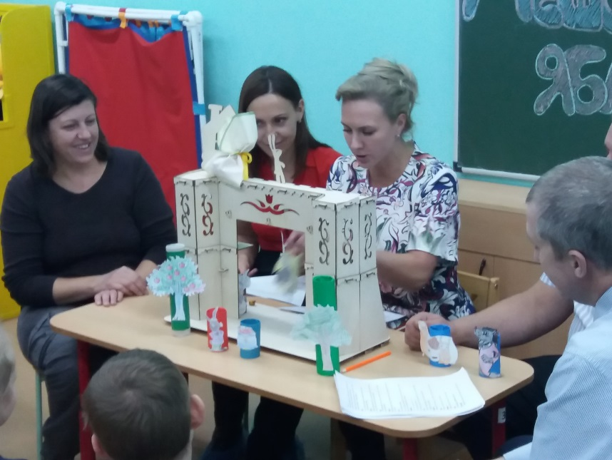
Экологические театры родителей

Slide 19
Мультстудия экологических мультфильмов

Slide 20
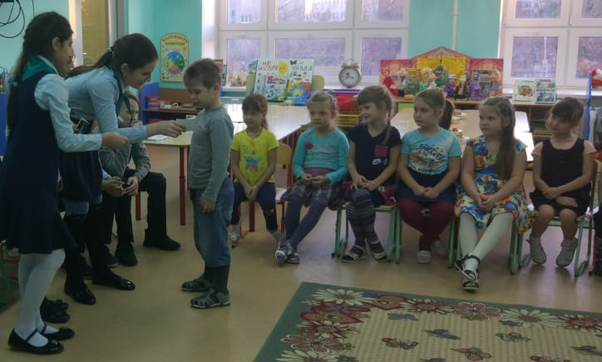
Шаг 6 «Предоставление информации и сотрудничество»
МОУ СОШ №27
МОУ СОШ № 33
Городская библиотека №2
Краеведческий музей Г.о. Подольск
ДОУ и школы Татарстана, Сибири, Санкт-Петербурга

Slide 21
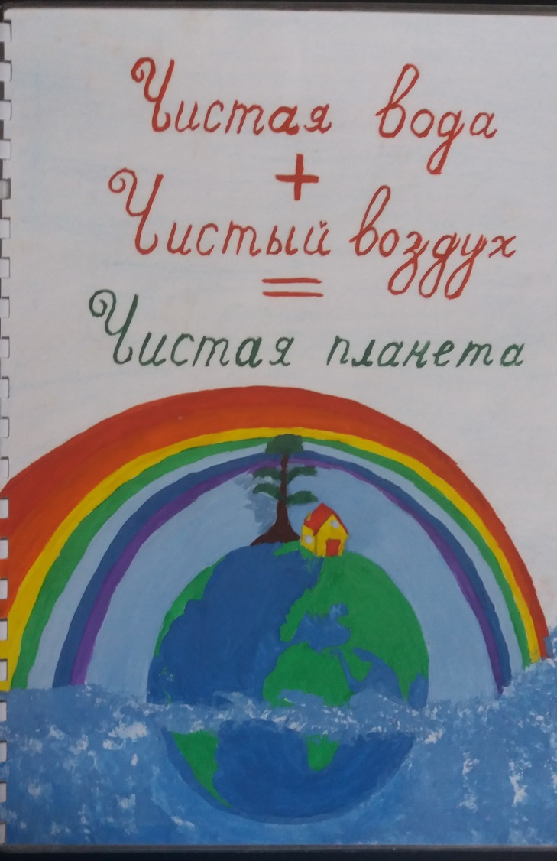
Шаг 7 «Формулировка и принятие Экологического кодекса»

Slide 22
Спасибо за внимание

